Slide 1
Cloud Computing
Jean-Pierre Riehl
Bewise – Azure Circle Microsoft
http://www.bewise.fr
Sources : Session CLO101 des TechDays 2011 (Microsoft, Sébastien Warin, Grégory Renard)

Slide 2


Bewise
Des experts, des solutions innovantes
Nous développons…votre avance
Partenariat Gold avec Microsoft
Membre de Azure Circle
WPF
SQL Server
Sharepoint
Azure
ALM
Silverlight
WP7
Regional Director

Slide 3
Agenda
Microsoft et le Cloud
Comment démarrer ?
Retours d’expérience
Retour sur le Cloud

Slide 4
Les challenges informatiques
Manque d’agilité pour parvenir à déployer les applications et services qui créent de la valeur métier
Equipes informatiques essentiellement focalisées sur l’exploitation des systèmes existants, pas sur les projets stratégiques pour l’entreprise
Maintenance et sécurité des postes de travail et des applications difficiles et coûteuses
Coûts informatiques non prédictibles et non maîtrisés
Des métiers moins productifs et peu satisfaits
Des directions générales ne percevant que des coûts et faible ROI
Notes:
Microsoft Software + Service strategy was developed in respond to customer requests and growing trends in the marketplace.
In the messaging and collaboration space, we have found that collaboration applications are increasing becoming mission critical components of a company’s daily operations.
Even though many of these companies understand the need to increase the “speed to value” of equipping employee with the latest collaboration tools, their IT department struggles to keep the software up to date. CIOs are faced with the difficult choices of deciding where to spend their limited IT resources: keeping up existing infrastructure, investing in software upgrades, or focused on other LOB applications. In addition, today’s business environment demands IT to generate a high return on investment based on a predictable cost model and avoid the high project based capital expenditures while having the flexibility to react quickly to business growth.

Slide 5
Retour sur le Cloud

Slide 6


5ème génération d’architecture
2010
Cloud
2000
SOA
1990
Web
1980
Client-Server
1970
Mainframe

Slide 7

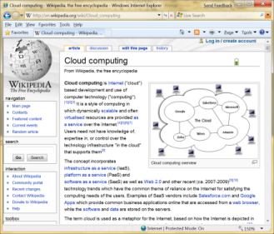


Qu’est-ce que le Cloud Computing ?
software as a service
infrastructure as a service
platform as a service
everything as a service
information as a service

Slide 8
5 caractéristiques essentielles
Self-service, à la demande
Accès réseau ubiquitaire
Mise en commun des ressources
  Indépendance de l’emplacement
  Homogénéité
« Élasticité » rapide
Service mesuré en permanence
Notes:
Self-service, à la demande. Un client peut unilatéralement provisionner des capacités de traitement, tels que du temps d’accès à un serveur et du stockage et ceci automatiquement sans requérir une interaction humaine avec chaque fournisseur de service.
Accès réseau ubiquitaire. Les capacités sont disponibles sur le réseau et accédées au travers de mécanismes standards qui promeuvent l’usage de plateformes clients hétérogènes (client fin ou non, téléphones portables, PDA, PC portables,…).
Mise en commun des ressources. Les ressources de traitement du fournisseur sont mises en commun en utiliser une architecture homogène afin de servir tous les clients en utilisant un modèle de multipropriété (multi-tenant), avec différentes ressources physiques ou virtuelles affectées et réaffectées en fonction des besoins des clients. Il y a un sentiment d’indépendance de l’emplacement dans la mesure où le client a souvent aucun contrôle (ou connaissance) sur l’emplacement exact des ressources qui lui sont fournies ; il peut cependant être capable de préciser l’emplacement à un niveau d’abstraction supérieure (pays, région, datacenter). Les ressources sont, par exemple, du stockage, de la mémoire, de la capacité de calcul, de la mémoire, de la bande passante réseau, des machines virtuelles.
Elasticité rapide. Les capacités fournies peuvent être provisionnées rapidement et de manière élastique et, dans certains cas automatiquement afin de rapidement passer à l’échelle en croissance ou en décroissance en fonction des besoins. Pour le client, les capacités disponibles pour le provisionnement apparaissent souvent comme infinies et peuvent être achetées dans n’importe quelle quantité à n’importe quel moment.
Service mesuré. Les systèmes du nuage contrôlent et optimisent automatiquement les ressources en tirant parti des capacités de mesure fournis à un certain niveau d’abstraction approprié pour le type de service concerné (stockage, traitement, bande passante, etc.). L’utilisation des ressources peut être surveillé, contrôlé et rapporté afin de fournir la transparence nécessaire pour à la fois le fournisseur et le consommateur du service utilisé.

Slide 9
3 Modèles de Service
Software as a Service (SaaS)
  Utilisation des applications du fournisseur de services à travers le réseau
Platform as a Service (PaaS)
  Déploiement d’applications créées par le client dans le Cloud
Infrastructure as a Service (IaaS)
  Location de capacités de traitement, de stockage, de réseau et autres ressources
Notes:
Pour être considéré comme « cloud », ces modèles doivent être déployés au-dessus d’une infrastructure Cloud qui dispose des caractéristiques clés ci-dessus

Slide 10
Avantage économique !
Capacités fournies par l’IT
Prévision de charge
Sous-capacité
CAPACITE INFORMATIQUE
« Gâchis » de capacités
Coût fixe pour les capacités fournies par l’IT
Barrière pour les innovations
Charge actuelle
TEMPS

Slide 11
Avantage économique !
Avec…
Capacités fournies par l’IT
Prévision de charge
Pas de sous-capacité
CAPACITE INFORMATIQUE
Réduction de la surcapacité
Réduction possible des capacités IT en cas de diminution de la charge
Réduction des investissements initiaux
Charge actuelle
TEMPS

Slide 12
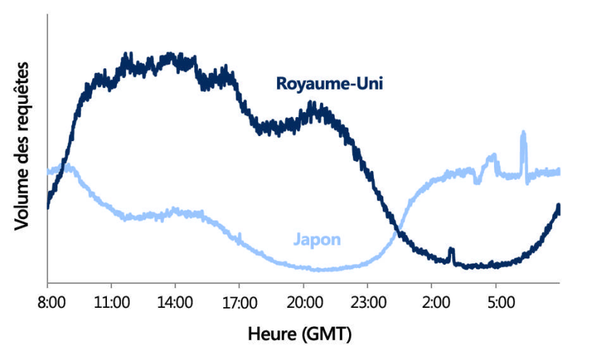
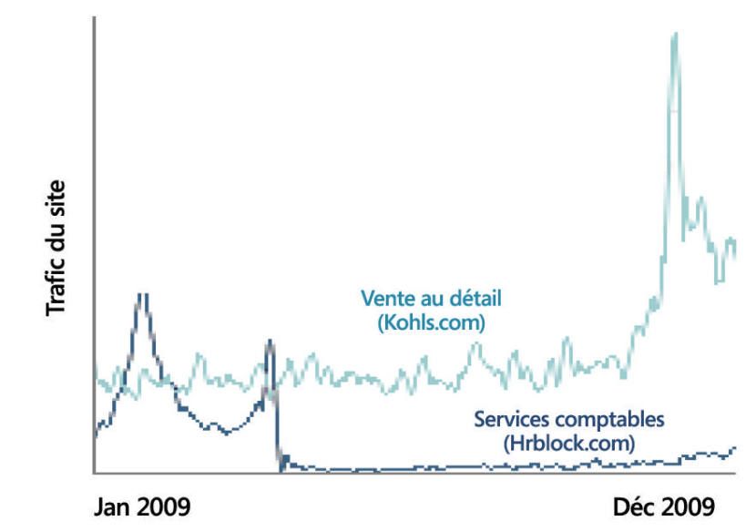
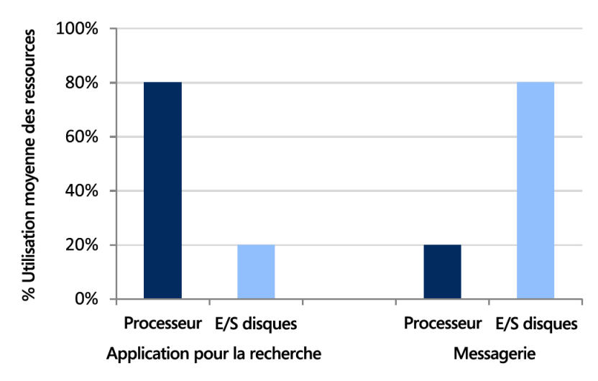
D’autres facteurs
Variation temporelle
Variation sectorielle
Variation matérielle
→ Economies d’échelle

Slide 13
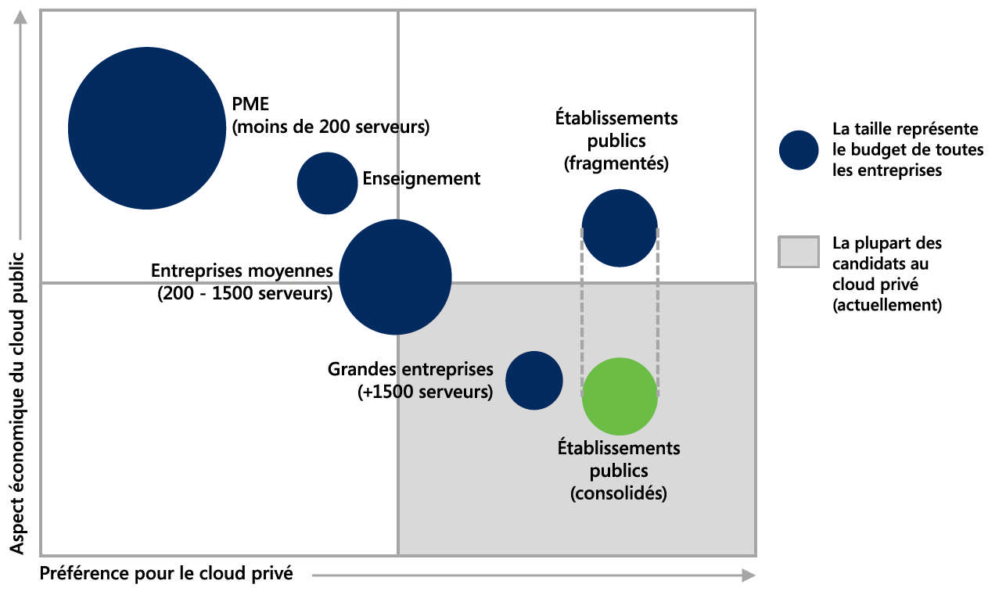
Les types de Cloud
Cloud Public
Cloud Privé
  Privatisation d’un DataCenter
  Appliances
Cloud Hybride
  Débordement vers un Cloud public

Slide 14
Un aspect durable
S’inscrit dans la mouvance GreenIT
Conception durable des Datacenter
  Gestion de l’énergie
  Gestion de l’eau
  Gestion de la chaleur
→ Conception orientée Container

Slide 15
Microsoft et le Cloud
L’offre Windows Azure

Slide 16



Microsoft, le Cloud ?
Web Applications
Windows Live
Windows Live Messenger
(2010)
Disponible pour 450 millions de consommateurs
(2003)
5 milliards min conf /an
(2004)
2 milliards emails/jour
Windows Update
(2001)
+ 20 M util. actifs
(1999)
2 Milliards requêtes/mois
(1999)
+ 320 M util. actifs
Windows Live
Hotmail
(1998)
Logiciel + Service
450 M util.
(1997)
550 M util./mois
1 milliard =
Nombre d’authentification Windows Live ID chaque jour
(1996)
+ 450 M
util. actifs
Notes:
Crédibilité de Microsoft sur ses plate-formes et sa capacité à monter en charge.
“eat your own dog food”

Slide 17




SOFTWARE
AS A SERVICE
PLATFORM
AS A SERVICE
INFRASTRUCTURE
AS A SERVICE
IT as a Service

Slide 18











SOFTWARE
CUSTOMER &
PARTNER APPS
AS A SERVICE
PLATFORM
AS A SERVICE
INFRASTRUCTURE
AS A SERVICE
IT as a Service

Slide 19







Faire du futur une variable connue
INVESTISSEMENTS EN INFRASTRUCTURE
Software as a Service
Platform as a Service
Nous gérons
Plus de $2B investis
6 data centers
Conformité avec les procédures de sécurités
Flexibilité entre Cloud Public et Privé
Innovation en terme d’empreinte carbone
30 000 ingénieurs travaillent sur les services Cloud
70% de l’ensemble des produits serveurs auront une offre Cloud d’ici 2012
  PRODUCTIVITE
  COMMUNICATIONS
  COLLABORATION
  BUSINESS APPS
  MANAGEMENT
  STOCKAGE
  PLATEFORME
Vous gérez
Notes:
Crédibilité de l’investissement de Microsoft sur le Cloud
Crédibilité de son offre complète en SaaS

Slide 20
Opportunités pour l’Innovation
Private
(On-Premise)
Dedicated
(Managed Hosting)
Infrastructure
(as a Service)
Platform
(as a Service)
Votre valeur
Votre valeur
Votre valeur
Votre valeur
Applications
Innovations
Applications
Applications
Innovations
Innovations
Applications
Votre valeur
Runtimes
Runtimes
Runtimes
Runtimes
Votre valeur
Security
Security
Security
Security
Databases
Databases
Databases
Votre valeur
Databases
Servers
Servers
Servers
Servers
Virtualization
Virtualization
Virtualization
Virtualization
Server HW
Server HW
Server HW
Server HW
Storage
Storage
Storage
Storage
Networking
Networking
Networking
Networking

Slide 21





Bénéfices de Windows Azure
Un système d’exploitation pour le Cloud
Qui permet de
Qui gère à votre place
Vous bénéficiez
Sécurité et Contrôle
Réduction des coûts
Agilité / on-demand
Efficacité
Interoperabilité
Focus
Héberger des apps
Créer des apps
Services Management
Virtualisation
Gérer des apps
Stocker des datas
Services de Stockage
Data centers

Slide 22














La plateforme Windows Azure
Distribution, stockage et calcul évolutif
Réseau privé virtuel (VPN)
Gestion des services automatisés
Langages, technologies et outils familiers
Stockage relationnel pour le nuage
Synchronisation et reporting
Modèle de développement cohérent
Gestion automatisée
Cache distribué
Capacité de bus de services
Service de contrôle des accès
Service d'intégration et de composition de la demande
Notes:
+ Azure Market → achat d’applications comme sur iPhone, Android ou WP7

Slide 23








Plateforme unifiée et ouverte
Modèle de Développement et Administration familier
Interopérable
Notes:
Ouverture des technologies Microsoft pour communiquer ou faire tourner d’autres technologies.
L’inverse est souvent faux.

Slide 24
Comment démarrer ?

Slide 25






Les opportunités Windows Azure
Migrer des applications dans le Cloud
Créer de nouvelles solutions en créant des services Cloud
Stocker des données dans le Cloud
Créer de nouveaux services Cloud
Etendre des applications au Cloud

Slide 26
Exemples de scénarios
“On and Off “
“Growing Fast“
Inactivity
Period
Compute
Compute
Average
Usage
Average Usage
Time
Time
  Scénarios d’usage temporaire
  Gaspillage de ressources non exploitées
  Délais de déploiement parfois importants
  Service à succès, réussite commerciale
  S’adapter à la demande est difficile
  Temps de déploiements et mise en oeuvre complexe
“Unpredictable Bursting“
“Predictable Bursting“
Compute
Compute
Average Usage
Average Usage
Time
Time
  Pics de consommation imprévisibles
  Impact négatif sur la performance
  Trop coûteux à anticiper ou provisionner
  Services répondant à des saisonnalités
  Pics de consommation périodiques
  Complexité du SI et gaspillage de ressources
Notes:
Le plus intéressant sont ces 4 scénarios là !

Slide 27

Le traitement des données dans les nuages peut-il vous apporter quelque chose ?
Instance
Instance
Plateforme Windows Azure
Internet
Votre Application
Votre application pourrait-elle utiliser plus de ressources à la demande ?
Y-a-t-il une partie d’une nouvelle fonctionnalité qui pourrait s’exécuter dans les nuages ?
Est-ce que votre application à un module mis à jour régulièrement et qui pourrait tourner dans les nuages ?
Notes:
Voici quelques exemples dont une application existante hébergée à demeure chez vous (on-premise) peut utiliser du traitement de donnée Windows Azure :
- Une application qui a besoin d'une quantité importante de puissance de traitement, comme un système de modélisation financière, pourrait l'obtenir avec Windows Azure. Utiliser des instances pour cela revient à payer uniquement pour la puissance de calcul qui est utilisé, vous n'avez plus besoin d'avoir X machines physiques sur place pour gérer les variations et pics de charge.
- Une application Web qui a une demande élastique, comme un système de billetterie en ligne, peut compter sur le service de calcul de Windows Azure pour fournir une capacité supplémentaire en cas de besoin. Cela peut être moins coûteux que de maintenir un grand data center sous-utilisé.
- Une application à laquelle vous ajoutez une fonctionnalité et dont le nouveau code s'exécute sur la plate-forme Windows Azure. Par exemple, supposons que vous souhaitez ajouter un service de reporting pour une application existante hébergée chez vous. Vous pouvez choisir de construire ce service comme un module autonome fonctionnant sur Windows Azure, puis de permettre au logiciel installé chez vos clients d’y accéder.
- Un module qui doit être mis à jour régulièrement pourrait directement être construit sur la plateforme Windows Azure tout en restant connecté à vos applications sur site. Ce faisant, vous gérez de façon centraliser les changements sans avoir à mettre à jour les versions de logiciel installées chez vos clients.

Slide 28
Souhaitez-vous construire une
Applicaton SaaS ?
Pourriez-vous être plus compétitif avec du SaaS ?
  Vos concurrents offrent-ils déjà une solution SaaS ?
Pourriez-vous entrer sur un nouveau marché avec une application SaaS ?
Est-ce que l’une de vos applications SaaS existantes pourraient être encore meilleure en s’exécutant sur la plateforme Windows Azure ?
Application SaaS
Données
Instances
Plateforme Windows Azure
Internet
Client 1
. . .
Client N
Notes:
Pratiquement tous les éditeurs de logiciels devraient réfléchir à la façon d’améliorer leurs applications en utilisant des services de calculs et/ou du stockage dans le cloud. De nombreux éditeurs de logiciels devraient également se demander si ils doivent créer une version entièrement cloud d'une ou plusieurs de leurs applications existantes. Communément appelé «Software as a Service » (SaaS), ce type d'application peut s'exécuter entièrement sur la plate-forme Windows Azure. Beaucoup d'entreprises offrent aujourd'hui des applications SaaS, y compris Microsoft, qui offre CRM Online, SharePoint Online, et d'autres.
Les applications SaaS peuvent être très intéressantes pour les clients. Elles permettent d'essayer une application avant de l'acheter, ce qui permet au client de s'assurer que l'application a une vraie valeur avant de dépenser beaucoup d'argent. Et plutôt que de payer une licences souvent chère, le prix des applications SaaS est généralement basée sur l'utilisation. Un client peut commencer petit, et ne voir sa facture augmenter que lorsque l'application est effectivement utilisée. Réduire les risques et les coûts afin de générer plus de valeur business sont deux choses que les clients apprécient particulièrement. Bref, pas de crainte d’être « victime du succès » : la plateforme est élastique et permet d’augmenter la capacité à la demande
Certains éditeurs de logiciels pensent qu'ils peuvent rivaliser plus efficacement sur leur marché avec une application SaaS. D'autres sont poussés à faire du SaaS lorsqu'un concurrent déploie une offre de cloud computing. D'autres encore choisissent le SaaS comme « cheval de troie » pour entrer sur de nouveaux marchés. Quelle que soit la motivation, le support des applications SaaS est l'un des principaux objectifs de la plate-forme Windows Azure. Les bénéfices du SaaS, en particulier les application « mutualisées »/ pourquoi aller sur le SaaS ?
- Mutualiser les coûts d’hébergement sur plusieurs clients, de réelles économies attendues
- Attaquer le bas du marché, pour plus de clients : the long tail
- Version démo, gratuite, trial, …
Même une entreprise qui fournit déjà une application SaaS devrait envisager de porter son application sur la plate-forme Windows Azure. Pourquoi construire et maintenir votre propre infrastructure SaaS lorsque Microsoft peut vous en fournir une ?

Slide 29



Les prix de la plate-forme
Cycle de vie des applications, gestion automatisée
du système d’exploitation
Gestion automatisée, fédération d’identités,
bus de données
Haute disponibilité, tolérance aux pannes,
à la demande
  Web edition
  Contrôle d’accès
  Traitement
  Bus de données
  Business edition
  Bande passante
  Bande passante
  Stockage
  Bande passante
Par database/mois
Par database/mois
Par Go transferé
Par Go stocké et transactions
Par Go transferé
Par heure de service
Par connexion
Par Go transféré
Par transaction
7,085€ / 1 Go / mois
(1-5 Go)
70,91€ / 10 Go / mois
(10-50 Go)
0,11€ Go Entrant
0,14€ Go Sortant
0,11€ Go / mois
0,007€/10K transactions
0,11€ Go Entrant
0,14€ Go Sortant
0,085€ / heure
(petite)
2,82€
0,11€ Go Entrant
0,14€ Go Sortant
1,41€/100K
Notes:
Todo : Mettre les tarifs en Euros
Avec la plate-forme Windows Azure, vous ne payez que ce que vous utilisez. La diapositive ci-dessus montre un bref résumé des prix des différents services de la platefome Windows Azure (prix en dollars).
Certains points méritent qu’on s’y arrêtent:
- Les instances sont de différentes tailles, allant d'une seule machine virtuelle sur une machine virtuelle quadri-cœurs.
- Le stockage BLOB propose un prix par transaction. Ce n’est pas le cas pour le stockage relationnel. Le prix mensuel pour le stockage relationnel est basé uniquement sur la quantité de données stockées.
- Toutes les données déplacées entrantes et sortantes des data centers Windows Azure entraîne des frais de bande passante. Toutefois, une application fonctionnant par exemple sur Windows Azure et utilisant des données stockées dans les blobs dans un même data center n’impliquera pas de frais de bande passante supplémentaire.
- En raison des coûts sensiblement plus élevés, les frais de bande passante sont plus élevés dans la région Asie / Pacifique: $0.30/GB entrants et $0.45/GB sortants.
Ce sont des prix à la consommation standard. Il y a aussi des rabais disponibles, y compris les réductions de prix pour les partenaires Microsoft et des rabais offerts dans le cadre d'un abonnement MSDN.
Quand vous faites des comparaisons de prix entre la plate-forme Windows Azure et d'autres alternatives, il est important de comparer des pommes avec des pommes. Avec Windows Azure, par exemple, Microsoft prend en charge la gestion vous n'avez pas besoin de créer et d'administrer les machines virtuelles, installer des correctifs, et ainsi de suite. De nombreuses variantes, deux options d'hébergement et de plates-formes de cloud autres, laisser cette tâche à vous, ce qui implique des coûts plus élevés. La comparaison des prix nécessite précision comprendre exactement ce que sont les services inclus pour un prix donné.

Slide 30
Exemple
Traitement de données dans le Cloud
Un add-on sur une application on-premise qui fait appel à un service de traitement de données dans le cloud.
Hypothèses:
  Deux instances “moyennes” ($.24/heure chacune) fonctionnant en continu
  Utilisées pour la création de 300 rapports par mois
    Chacune transfère 10 Go entrants, 0,5 gigaoctets sortants
    Chacune stockent 10 Go pour 1 jour / mois dans des blobs
    Les opérations sur les données: 30.000.000 / mois
Coûts:
  Traitement de données: $345.60/mois
  Stockage: $45.00/mois
  Transfert: $322.50/mois
  Total: $713.10/ mois

Slide 31
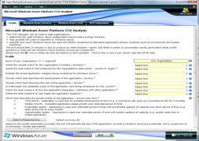
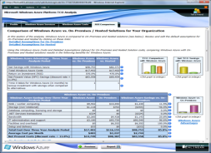

TCO Analyzer Tool
  Détermine la valeur “quantitative” de Windows Azure
  TCO du développement et opérations sur Windows Azure comparé à un hébergement traditionnel
  Estimation du coût de fonctionnement sur Windows Azure
  http://www.microsoft.com/windowsazure/tco/

Slide 32
Retours d’expérience

Slide 33































Adoption: + 30,000 clients
Clients
« Grâce à la flexibilité de Windows Azure, nous pouvons nous concentrer sur le développement de nouvelles fonctionnalités pour nos clients – ce qui nous rend plus concurrentiel. »
  Partenaires
– Andy Lapin,
Directeur de l’architecture d’entreprise
« Ce qui nous a pris deux mois est réalisable maintenant en une semaine et nous pouvons réutiliser ces ressources informatiques sur des tâches plus stratégiques, comme le développement de nouveaux services. »
– Michael Hart
Architecte système et chef du développement
Notes:
5% des entreprises prêtes

Slide 34
Quelques expériences Bewise
Une startup
  Coût de démarrage très faible
  Montée en charge rapide
Une site Web grand public (Dia7)
  Absorption des pics de charge
  Déploiement rapide
Un grand compte (aéronautique) – projet en cours
  Couverture worldwide
  Utilisation 1x par mois

Slide 35
Les freins
Réversibilité
Sécurité
Conformité
Maîtrise
Perte de fonctionnalités
→ Des craintes mais pas de blocage

Slide 36
Les avantages
Disponibilité
Prise en main rapide
Basé sur des fondamentaux de développement
→ Tout pour démarrer

Slide 37
En conclusion

Slide 38
En conclusion
Etudiez les scénarios d’utilisation / migration
  N’attendez pas que vos utilisateurs vous doublent
  N’attendez pas d’avoir un saut technologique
Calculez le TCO et comparez
  Ayez une approche pragmatique : ROI
De nouvelles fonctionnalités arrivent
  Mais l’offre est suffisamment mature pour se lancer

Slide 39

Vos questions ?

